Slide 1

Análisis del abandono de clientes EN “JB Link”
Autor: Jesus Troconiz

Slide 2

Indice
Contexto y Audiencia
Hipótesis/Preguntas de Interés
Metadata
Análisis Exploratorio
Insights y Recomendaciones

Slide 3
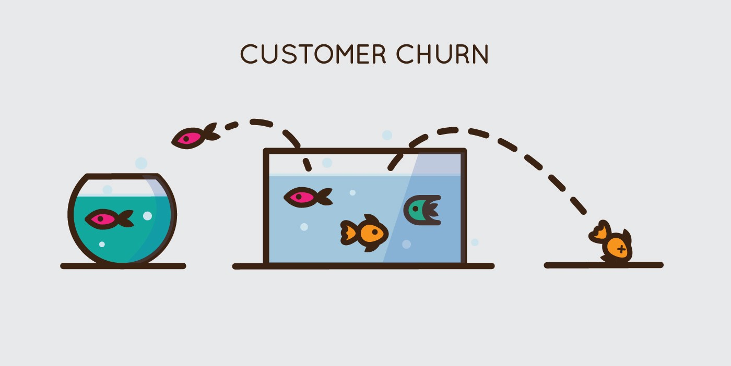




Abandono de clientes
Objetivo
Analizar y predecir la probabilidad de cancelación de clientes en una empresa de telecomunicaciones utilizando variables demográficas, de uso y satisfacción para implementar medidas preventivas.
Contexto Comercial
Ante la creciente competencia y alta tasa de cancelación, la retención de clientes se vuelve crucial para mantener la rentabilidad y cuota de mercado. Identificar factores de cancelación ayudará a diseñar estrategias de retención efectivas y personalizadas.
Problema Comercial
Es necesario identificar y comprender los factores que motivan la cancelación de servicios por parte de los clientes, ya que esto provoca pérdidas financieras y daña la reputación de la empresa. La predicción y abordaje de causas de cancelación es fundamental.
Contexto Analítico
Se aplicará un enfoque analítico que incluye análisis exploratorio de datos y técnicas de modelado predictivo para investigar las relaciones entre variables y la tasa de cancelación. Este análisis permite entender la estructura y características del conjunto de datos y detectar anomalías.

Slide 4

El conjunto de datos del proyecto es el IBM Telco Customer Churn. La empresa californiana de telecomunicaciones JB Link, afronta un alto índice de cancelación de servicios por parte de sus clientes. Por ello, ha creado un equipo, incluyendo expertos en ciencia de datos, para establecer una estrategia de retención de clientes. Este equipo de ciencia de datos está a cargo de extraer insights a partir de los datos, desarrollar un modelo de aprendizaje automático para predecir la cancelación de servicios y sugerir acciones personalizadas para retener a estos clientes. Se espera que este proyecto genere significativos ahorros para la compañía y promueva su crecimiento.
Preguntas primarias
¿Existe una relación entre la satisfacción del cliente y la duración de la suscripción?
¿Existe una relación entre la tasa de cancelación y la satisfacción del cliente?
Preguntas secundarias (nos ayudaran a contestar las principales)
¿Influye el tiempo de permanencia en la tasa de cancelación?
¿Influyen los cargos mensuales en la satisfacción del cliente y la tasa de cancelación?
¿Existe una relación entre el número de solicitudes de servicio al cliente y la satisfacción del cliente?
¿Existe una relación entre la cantidad de problemas de producto/servicio reportados y la satisfacción del cliente?

Slide 5

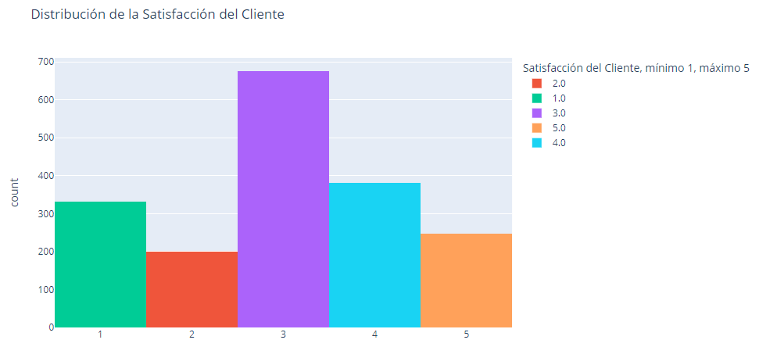

Resumen Metadata
7024 Clientes
26 % Abandonos
1834 Encuentas

Slide 6
Análisis Exploratorio

Slide 7
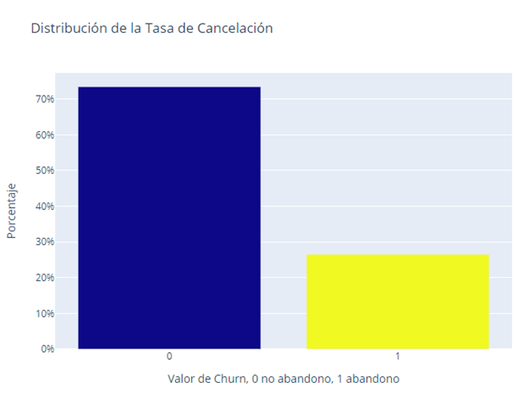
Distribución de la Tasa de Cancelación
Observamos la comparativa entre los clientes que han cancelado nuestros servicios y los que se han mantenido, facilitando un entendimiento claro de nuestro desempeño en retención de clientes. Este análisis guiará la creación de estrategias para mejorar la retención y disminuir las cancelaciones

Slide 8
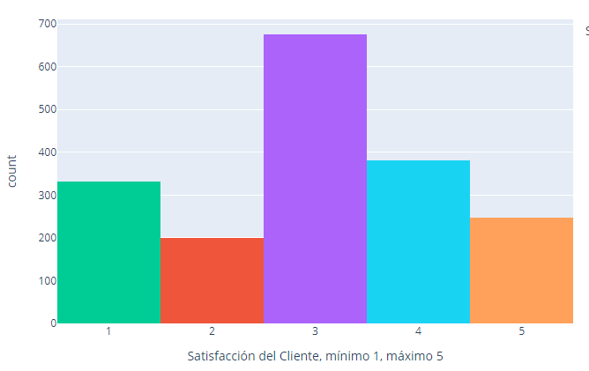
Distribución de la satisfacción del cliente
Observamos como nuestros clientes puntúan su experiencia con nuestros servicios, en una escala de 1 a 5. Permite identificar la satisfacción promedio y evaluar si la mayoría está contenta con nuestros servicios. Este análisis ayuda a comprender nuestras fortalezas y las áreas de mejora para seguir proporcionando un servicio de calidad.

Slide 9
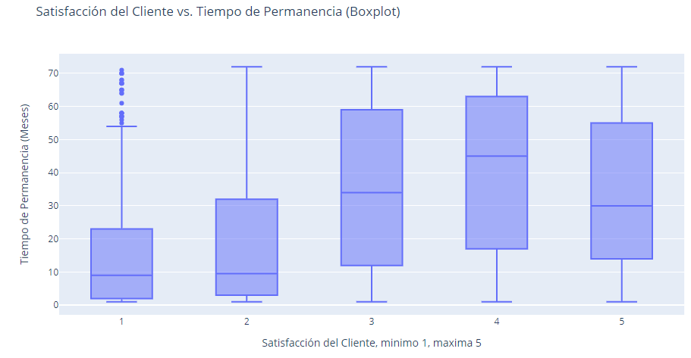
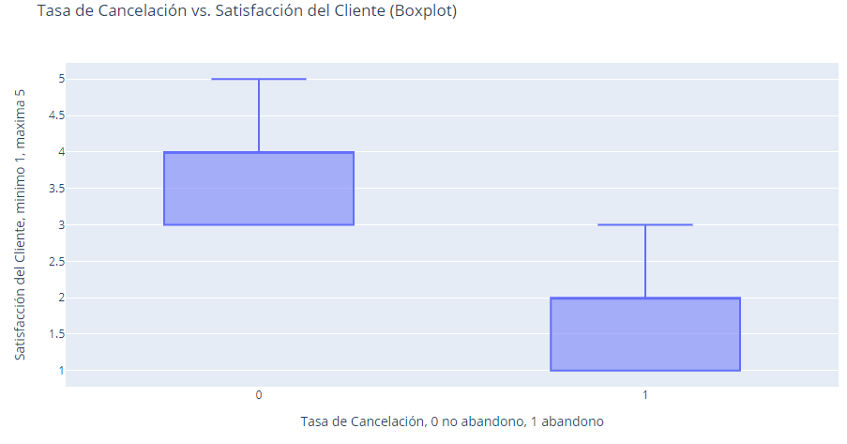
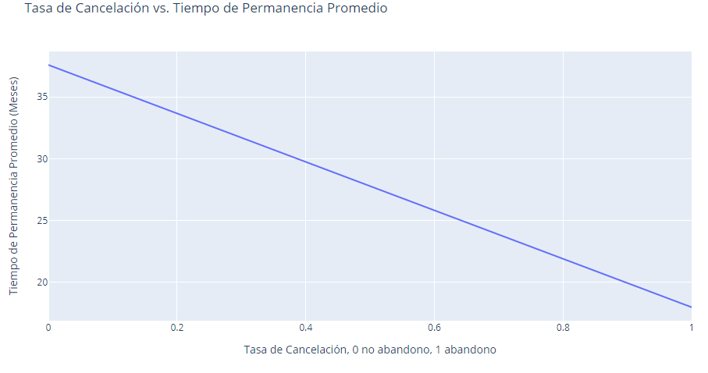
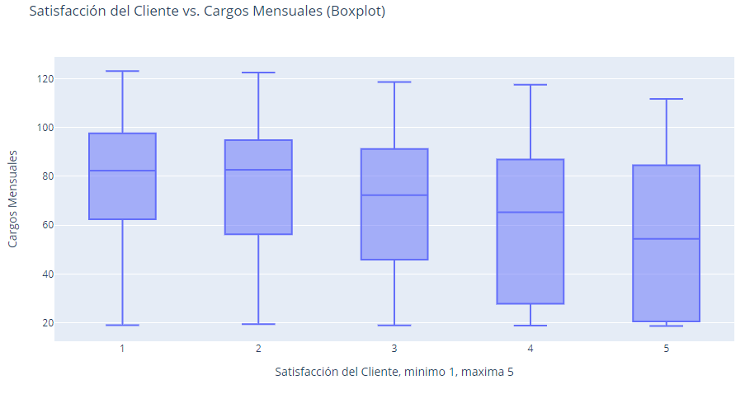
Los clientes más satisfechos podrían tener una mayor duración de la suscripción debido a una mejor experiencia con el servicio y una mayor lealtad hacia la empresa.
Los clientes menos satisfechos podrían tener una mayor tasa de cancelación debido a insatisfacción con el servicio y una menor lealtad hacia la empresa.
Los clientes que permanecen con la empresa por menos tiempo podrían tener una mayor tasa de cancelación debido a una menor satisfacción o lealtad hacia la empresa en comparación con clientes de mayor antigüedad.
Los clientes que pagan cargos mensuales más altos podrían estar menos satisfechos y tener una mayor tasa de cancelación debido a la percepción de un valor insuficiente por su dinero.

Slide 10
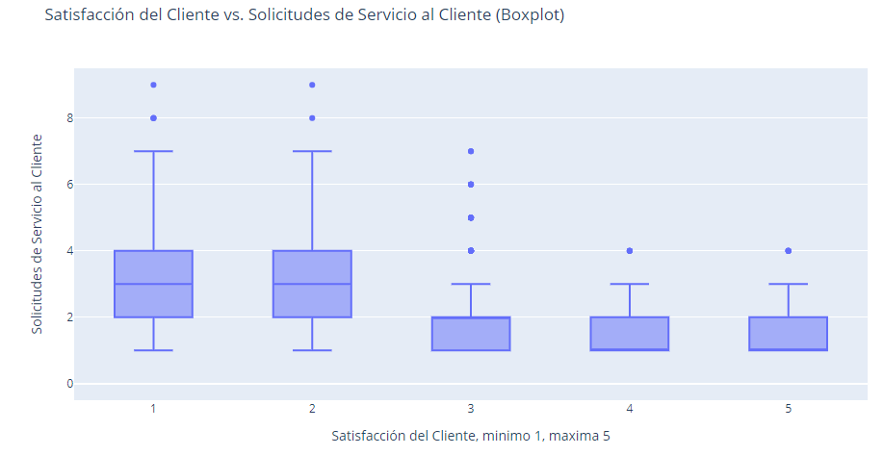
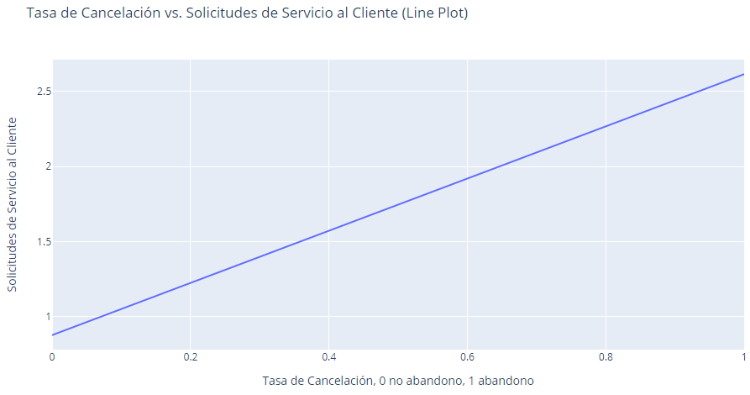
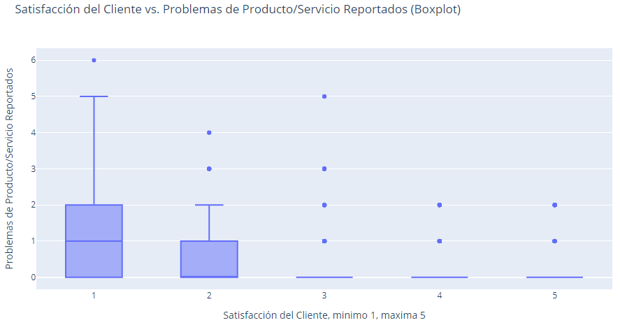
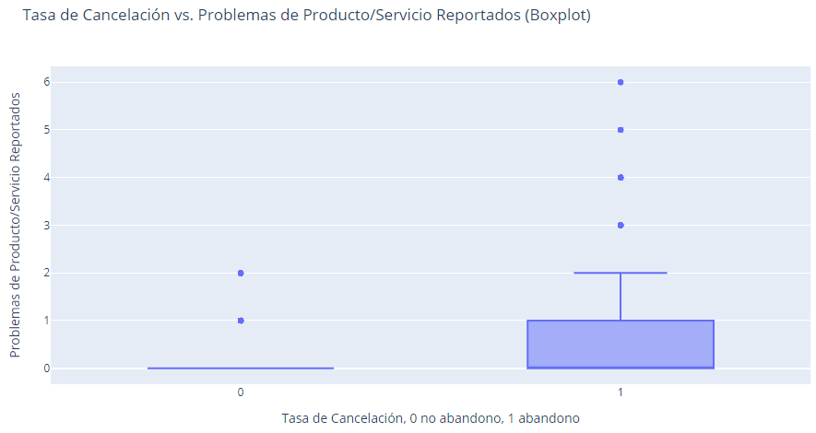
Los clientes que realizan más solicitudes de servicio al cliente podrían estar menos satisfechos
y tener una mayor tasa de cancelación debido a problemas recurrentes con el servicio o producto.
Los clientes que reportan más problemas de producto/servicio podrían estar menos satisfechos
y tener una mayor tasa de cancelación debido a la insatisfacción con la calidad del producto o servicio ofrecido.

Slide 11
INSIGHTS & RECOMENDACIONES

Slide 12


Insights
1. Un 26% de los clientes ha cancelado nuestros servicios.
2. Casi un tercio de los clientes se sienten insatisfechos o neutrales.
3. Existe una correlación negativa entre la satisfacción del cliente y la tasa de cancelación.
4. Los cargos mensuales más altos parecen disminuir la satisfacción del cliente.
5. La cantidad de problemas de producto/servicio reportados impacta negativamente la
satisfacción y la retención.
Recomendaciones
1. Reforzar las estrategias de retención enfocándose en los clientes insatisfechos.
2. Incrementar esfuerzos para mejorar la satisfacción del cliente.
3. Profundizar el análisis de los factores que afectan la satisfacción del cliente.
4. Evaluar y ajustar la estructura de precios si es necesario.
5. Optimizar el servicio de atención al cliente y los procesos de resolución de problemas.

